Slide 1
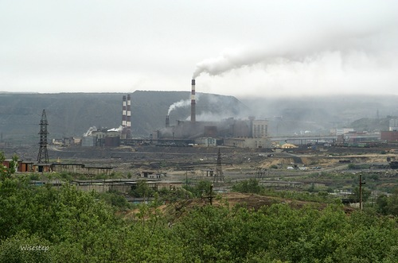
Горно-металлургический комбинат Печенганикель

Slide 2
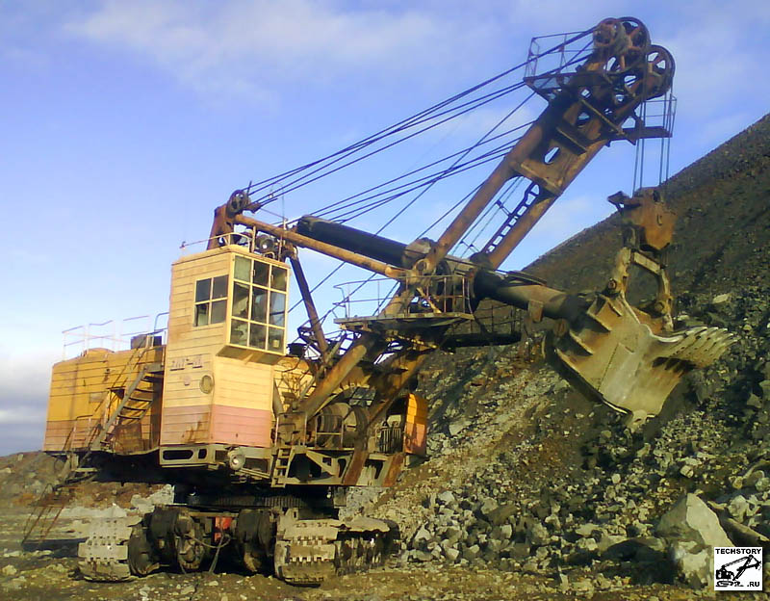
Общие сведения
АО “ГМК Печенганикель” расположен в северо-западной части Кольского полуострова у границы с Норвегией на двух промплощадках: в г.Заполярном и п.Никель. В состав комбината входят 2 подземных рудника, 2 карьера, обогатительная фабрика, цех обжига, плавильный и сернокислотный цеха, автотранспортный, железнодорожный и другие цеха обеспечения производства.
Комбинат производит добычу сульфидной медно-никелевой руды, ее обогащение и металлургическую переработку до файнштейна. Ежегодно добывается около 7.5 млн. т руды. Основу запасов составляют рядовые вкрапленные руды с содержанием никеля 0.5-0.6 % (95 % всех запасов). На долю богатых руд приходится 5 % запасов руд (12.4 % запасов металла).

